Slide 1
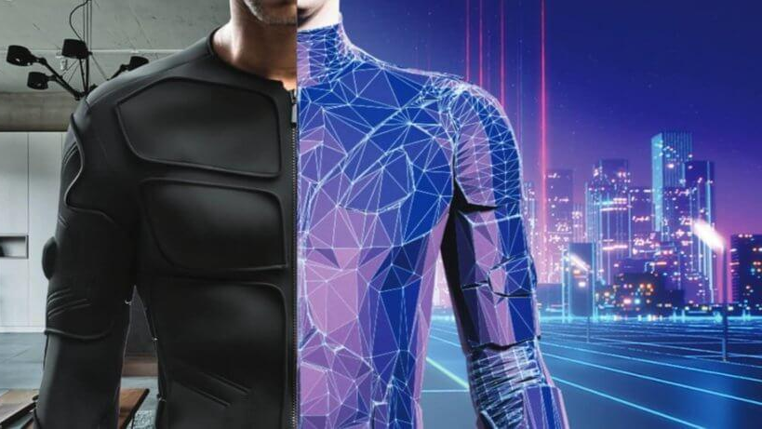
Teslasuit
Un prétexte pour vous parlez de matière et de VR

Slide 2
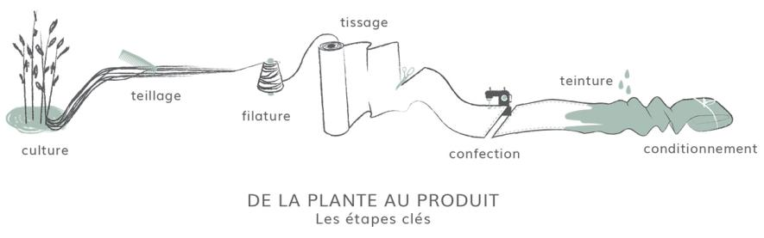
Pour commencer, parlons chiffon …
C’est quoi du tissu ?

Slide 3
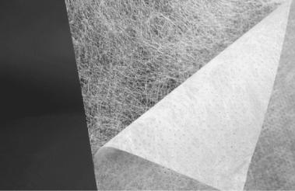
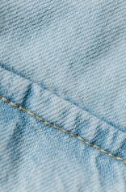
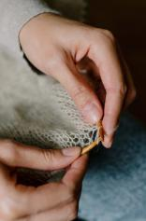
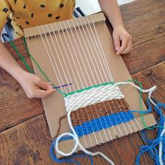
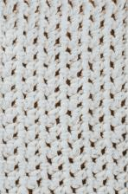
3 types de tissage textile:
La maille, composé de fils tricotés.
Le chaine et trame, à base de fils mais placé sur un métier à tissée pour être alignés en armure.
Les non-tissés, composé de matière mais pas nécessairement filé.

Slide 4

Quel est le type de tissage du daim?
Petite question :

Slide 5
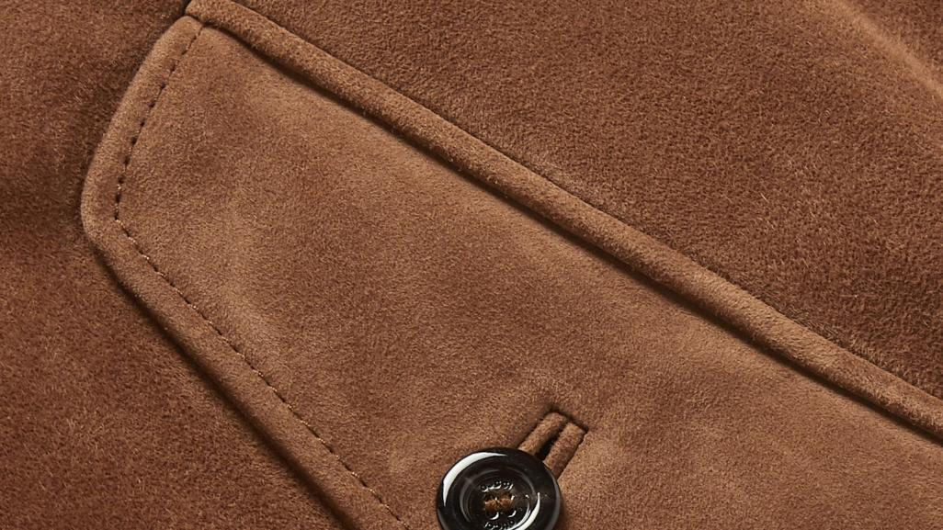
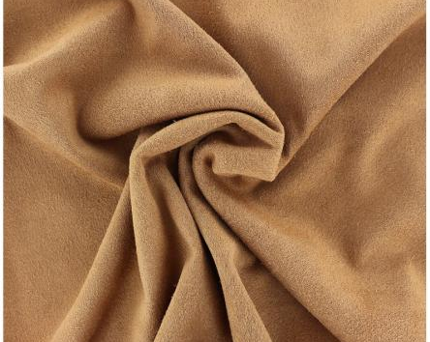
Le daim ce n’est pas un tissage! Il ne faut pas le confondre avec le faux daim appelé suédine qui est une maille.
Le daim à la base, c’est du cuir. C’est l’envers du cuir qui à été traité pour le rendre plus doux pour un effet velours ;D

Slide 6
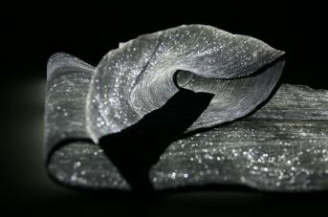
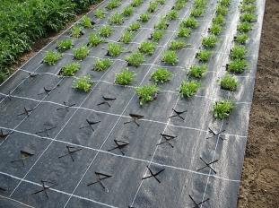
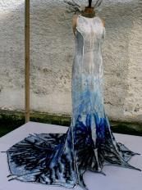

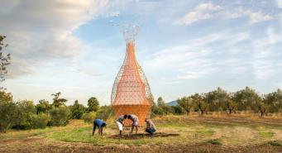


Le textile offre des possibilités infinies dans de nombreux secteurs :

Slide 7

L’informatique dans tout les secteurs…
La matière qui deviendrait un vecteur mobile d'informations, doté des capacités d'une base de données. Après les bases de données orientées objet, parlera-t-on bientôt de bases de données orientées « matière » ?

Slide 8

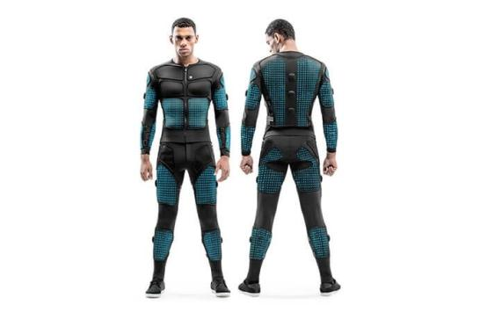
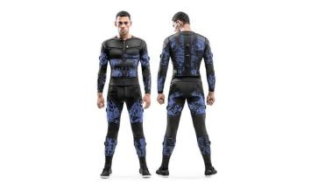
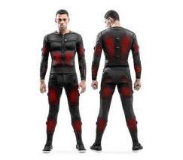
TeslaSuit,
franchi la 1ère étape

Slide 9
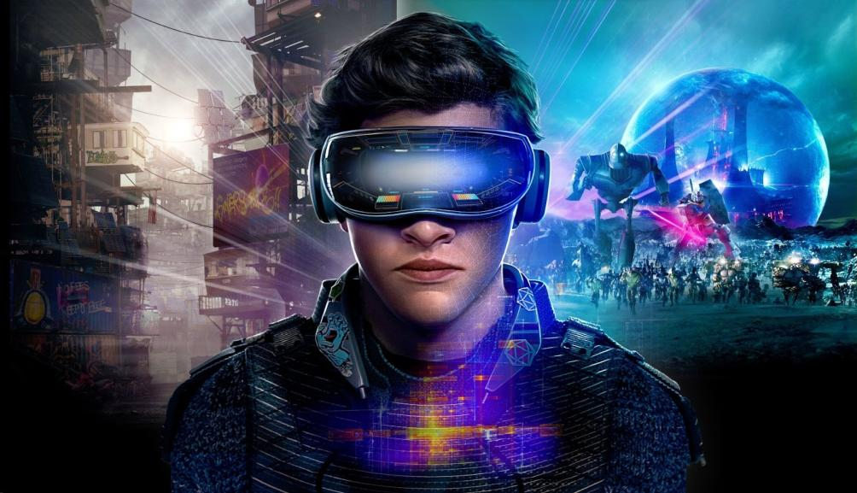
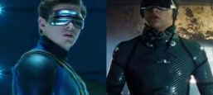
Une combinaison comme dans Ready Player One ?
Pas vraiment!
https://www.youtube.com/watch?v=rFcbVrQWJSU

Slide 10
Références web :
https://teslasuit.io/
https://www.accenture.com/us-en/about/events/sxsw
https://www.futura-sciences.com/tech/dossiers/technologie-enjeux-textiles-futur-1899/
https://www.realite-virtuelle.com/teslasuit-combinaison-haptique-electrique/
https://teslasuit.io/blog/what-is-wearable-computer-simple-guide/
Agrotextile : https://culturieuse.blog/2015/01/03/arturo-vittori-1971-andreas-vogler-1964-%C2%A7-acces-a-leau/
Catalytic Clothing : https://technofashionlab.wordpress.com/2014/10/22/catalytic-clothing-une-mode-depolluante/
Video mode connectée : https://www.lepoint.fr/art-de-vivre/decouvrez-votre-future-garde-robe-12-02-2016-2017550_4.php
https://www.futura-sciences.com/tech/dossiers/technologie-enjeux-textiles-futur-1899/
https://www.pug.fr/produit/1647/9782706142499/la-materialite-a-l-ere-digitale
https://www.futura-sciences.com/tech/actualites/realite-virtuelle-test-vive-cosmos-elite-realite-virtuelle-selon-htc-86109/
https://www.futura-sciences.com/tech/actualites/apple-apple-va-t-elle-revolutionner-realite-virtuelle-casque-pilote-mouvement-oculaire-86421/

